Slide 1

ГОСУДАРСТВЕННОЕ БЮДЖЕТНОЕ ПРОФЕССИОНАЛЬНОЕ ОБРАЗОВАТЕЛЬНОЕ УЧРЕЖДЕНИЕ
КУРГАНСКИЙ БАЗОВЫЙ МЕДИЦИНСКИЙ КОЛЛЕДЖ
ДИАГНОСТИКА И ЛЕЧЕНИЕ ЗАБОЛЕВАНИЙ ОРГАНОВ ДЫХАНИЯ: ОСТРЫЙ И ХРОНИЧЕСКИЙ БРОНХИТЫ

Slide 2
План лекции:
Острый и хронический бронхиты - определение, этиология, патогенез, классификация, клиническая картина заболеваний, дифференциальная диагностика, осложнения, исходы.
Методы лабораторного, инструментального исследования.
Принципы немедикаментозного и медикаментозного лечения.
Оценка эффективности и безопасности проводимого лечения.
Тактика ведения пациентов, показания к оказанию специализированной медицинской помощи в стационарных условиях.

Slide 3
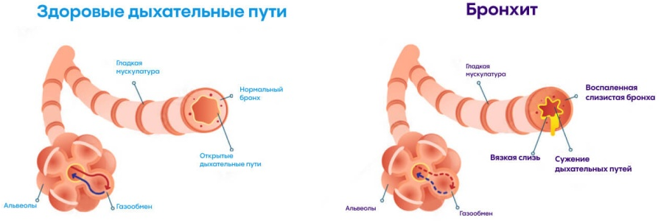
Бронхит
Бронхит — это воспаление слизистой оболочки бронхов.

Slide 4
Этиология
Острое течение бронхита характерно для многих острых респираторных инфекций (ОРВИ, ОРЗ).
Чаще всего причиной острого бронхита являются вирусы парагриппа, аденовирусы, реже - вирус гриппа, кори, энтеровирусы, риновирусы, микоплазмы, хламидии и смешанные вирусно-бактериальные инфекции.
Острый бронхит редко имеет бактериальную природу (пневмококки, стафилококки, стрептококки, гемофильная палочка, возбудитель коклюша).
Воспалительный процесс сначала затрагивает носоглотку, миндалины, трахею, постепенно распространяясь на нижние дыхательные пути – бронхи, аллергические факторы (домашняя пыль, пыльца растений)

Slide 5
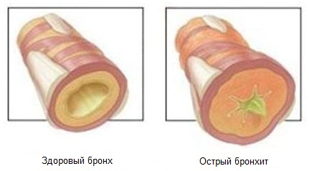
Патогенез
Воздействие инфекционных или токсических агентов вызывает отек слизистой оболочки трахеобронхиального дерева, повышение продукции слизи. В свою очередь воспалительный отек слизистой оболочки бронхов приводит к нарушению их проходимости.

Slide 6
Классификация бронхитов
По тяжести течения:
легкой степени
средней степени
тяжелой степени
По клиническому течению:
острый бронхит
хронический бронхит
Острые бронхиты в зависимости от этиологического фактора бывают:
инфекционного происхождения (вирусного, бактериального, вирусно-бактериального)
неинфекционного происхождения (химические и физические вредные факторы, аллергены)
смешанного происхождения (сочетание инфекции и действия физико-химических факторов)
неуточненной этиологии

Slide 7
Классификация бронхитов
По характеру воспалительного экссудата различают бронхиты:
Катаральные,
Гнойные,
Катарально-гнойные
Атрофические
Хронический бронхит
По области воспалительного поражения различают:
трахеобронхиты
бронхиты с поражением бронхов среднего и мелкого калибра
бронхиолиты
По механизму возникновения выделяют
первичные и вторичные острые бронхиты.

Slide 8
Основные факторами, способствующие развитию острого бронхита:
физические факторы (сырой, холодный воздух, воздействие радиации, пыль, дым);
химические факторы (присутствие поллютантов в атмосферном воздухе – оксида углерода, сероводорода, аммиака, паров хлора, кислот и щелочей, табачного дыма и др.);
вредные привычки (курение, злоупотребление алкоголем);
застойные процессы в малом круге кровообращения (сердечно-сосудистые патологии, нарушение механизма мукоцилиарного клиренса);
присутствие очагов хронической инфекции в полости рта и носа – синуситы, тонзиллиты, аденоидиты;
наследственный фактор (аллергическая предрасположенность, врожденные нарушения бронхолегочной системы).

Slide 9
Клиническая картина острого бронхита
Основной клинический симптом острого бронхита – низкий грудной кашель – появляется обычно на фоне уже имеющихся проявлений острой респираторной инфекции или одновременно с ними.
У пациента отмечаются повышение температуры (до умеренно высокой), слабость, недомогание, заложенность носа, насморк.
В начале заболевания кашель сухой, со скудной, трудно отделяемой мокротой, усиливающийся по ночам. Частые приступы кашля вызывают болезненные ощущения в мышцах брюшного пресса и грудной клетки. Через 2-3 дня начинает обильно отходить мокрота (слизистая, слизисто-гнойная), и кашель становится влажным и мягким.
В легких выслушиваются сухие и влажные хрипы. В неосложненных случаях острого бронхита одышки не наблюдается, а ее появление свидетельствует о поражении мелких бронхов и развитии обструктивного синдрома.
Состояние больного нормализуется в течение нескольких дней, кашель может еще продолжаться несколько недель. Длительная высокая температура говорит о присоединении бактериальной инфекции и развитии осложнений

Slide 10
Диагностика
Острый бронхит
Общий анализ крови (незначительный лейкоцитоз и ускоренная СОЭ)
Рентгенограмма грудной клетки (изменений нет, усиление легочного рисунка в области корня легкого)
Общий анализ мокроты (много лейкоцитов и макрофагов)
Пульсоксиметрия, ЭКГ

Slide 11
Дифференциальная диагностика
Диагноз ОБ формируется синдромально на основании наличия характерных клинических симптомов, данных лабораторных и инструментальных исследований при условии исключения хронической патологии бронхолегочной системы и острого инфекционного процесса с поражением легочной ткани.
Учитывая клинические проявления (продуктивный кашель нередко с эспекторацией гнойной мокроты, интоксикация, дискомфорт в грудной клетке) дифференциальная диагностика должна проводиться, прежде всего, в отношении внебольничной пневмонии.

Slide 12
Дифференциальная диагностика
Так, остро возникший кашель, у пациента с субфебрильной температурой тела (менее 38ºС), с симптомами инфекции верхних дыхательных путей (боль в горле, насморк), при отсутствии тахикардии, тахипноэ и локальной физической симптоматики является характерной клинической картиной, присущей ОБ вирусной этиологии.
Напротив, при наличии у пациента фебрильной лихорадки (более 38°С), ознобов, гнойного характера откашливаемой мокроты, сопровождающегося болью, в груди, усиливающейся на вдохе/кашле, тахипноэ, а также наличие локальной физической симптоматики (укорочение перкуторного звука, бронхиальное дыхание, феномена крепитации, влажных хрипов и др.) следует склониться в пользу диагноза ВП.

Slide 13
Принципы лечения
Лечение, включая медикаментозную и немедикаментозную терапии, диетотерапию, обезболивание, медицинские показания и противопоказания к применению методов лечения
Требования к уходу за пациентом и вспомогательным процедурам
Изоляция пациента.
Соблюдение масочного режима.
Домашний режим в течение острого периода болезни.
Индивидуальные и одноразовые средства по уходу.
Гигиеническая обработка слизистых полости рта и носа.
Требования к диетическим назначениям и ограничениям
При отсутствии заболеваний органов пищеварения и отсутствии показаний для назначения специализированной диеты показан стол №15

Slide 14
Принципы лечения
Эти симптомы могут свидетельствовать об осложнённом течении или развитии хронического бронхита.
В терапии не рекомендовано использовать:
Антигистаминные препараты (применение оправдано только при проявлении аллергии при остром бронхите) и физиотерапевтическое лечение в связи с отсутствием доказательств их эффективности.
Горчичники, перцовые пластыри, банки. Вред от их применения существенно превышает возможную пользу (есть вероятность аллергических реакций и термических ожогов).
Антибиотики при вирусном, неосложнённом остром бронхите.
Лекарственные травы, так как недостаточно доказательств их эффективности и безопасности

Slide 15
Принципы немедикаментозного лечения
Важно пройти полный курс лечения острого бронхита, чтобы исключить его переход в хроническую форму.
В первые дни болезни показан постельный режим, обильное питье (в 1,5 – 2 раза больше нормы), молочно-растительная диета.
На время лечения обязателен отказ от курения.
Необходимо повышать влажность воздуха в помещении, где находится больной бронхитом, так как в сухом воздухе кашель усиливается. Оптимальные показатели влажности (40-50 %) и температуры 19-22 °C.
Диета №15, обильное витаминизированное и щелочное питье (лучшее отхождение мокроты). Противопоказания к питью: отеки, гипертоническая болезнь.
Щелочное питье: минералка без газов, молоко (выяснить переносимость).

Slide 16
Принципы медикаментозного лечения
Назначение противовирусных препаратов (только при симптомах гриппа). Рекомендовано назначение осельтамивира(75 мг внутрь каждые 12 ч) у пациентов с симптомами гриппа, имеющих факторы риска (пожилой возраст, сахарный диабет, хроническая сердечная недостаточность и др.)
Приём парацетамола, ибупрофена в возрастной дозировке для снижения высокой температуры и облегчения любых болей.
Мукоактивные средства (АЦЦ 200 мг 3 р/д, амброксол 30 мг 3 р/д, мукалтин 1 т 4-5 р/д)
Пациентам с ОБ при наличии продуктивного кашля рекомендовано назначение мукоактивных препаратов для разжижения и улучшения отхождения мокроты.
Бронхолитики
Рутинное применение бронхолитиков при ОБ не рекомендовано. Применение бронхолитиков оправдано только у пациентов с ОБ с неотвязным кашлем и признаками бронхиальной гиперреактивности в случае неэффективности предшествующей муколитической или противокашлевой терапии. В этих случаях рекомендуются ингаляции одного из препаратов:
Сальбутамол 100 мкг/доза в форме дозированного аэрозольного ингалятора (ДАИ) 2-4 дозы (200-400 мкг) 3 раза в сутки,
Ипратропия бромид+Фенотерол 20/50 мкг/доза в форме ДАИ 1-2 дозы 3 раза в день,
Ипратропия бромид 20 мкг/доза в форме ДАИ 2 дозы (40 мкг) 4 раза в сутки.

Slide 17
Показания к антибактериальной терапии препаратами системного действия у больных старшего возраста с острым бронхитом
Кашель с гнойной мокротой у больного > 80 лет + ≥ 1 из следующих «условий» | 1. Госпитализация в течение предыдущих 12 мес. 2. Прием системных ГКС или другой иммунодепрессивной терапии 3. ВИЧ/СПИД 4. Сахарный диабет I и II типа 5. Застойная сердечная недостаточность
При наличии кашля с гнойной мокротой у больного > 65 лет + ≥ 2 из следующих «условий
В этих случаях целесообразно назначение: амоксициллин+клавулановая кислота** 875-125 мг/12 часов в течение 7-10-дней в начале приема пищи или #цефдиторен (200 мг 2 раза в день в течение 5-7 дней), или #цефподоксим (200 мг 2 раза в день в течение 5-7 дней).
Обращается внимание, что назначение антибактериальных препаратов системного действия при остром бронхите показано только в единичных случаях и в строгом соответствии с указанными критериями к их назначению.

Slide 18
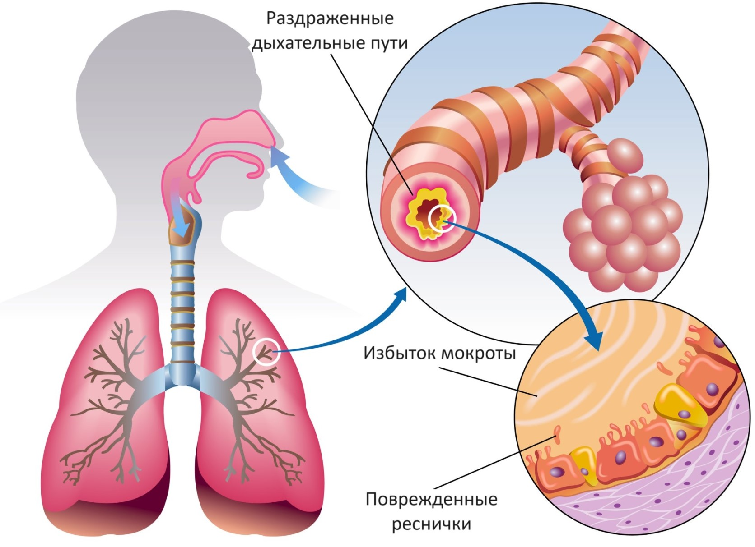
Хронический бронхит
Хронический бронхит - это длительно протекающее воспалительное заболевание бронхов, прогрессирующее со временем и вызывающее структурные изменения и нарушение функций бронхиального дерева.
Диагноз хронический бронхит ставят, когда у человека длительный кашель в течение нескольких месяцев более 2 лет подряд.

Slide 19
Этиология
1. Полютанты (примесь во вдыхаемом воздухе веществ различной природы и химического строения):
- табачный дым (активное или пассивное курение).
- полютанты промышленно-производственного характера (продукты неполного сгорания ка­менного угля, нефти, природного газа ).
- сырой и холодный климат - обострения обычно осенью, зимой, ранней весной.
2. Инфекционные причины, которым принадлежит вторичная роль в развитии хронического бронхита:
- вирусы (риновирусы, вирусы гриппа, парагриппа), мико­плазма.
- бактерий (пневмококки, гемофильная палочка, условнопатогенная флора).
3. Неизлеченный острый, затяжной и рецидивирующий бронхит, патология носоглотки, изменение дыхания через нос с нарушением очищения, увлажнение и согревание вдыхаемого воздуха.

Slide 20
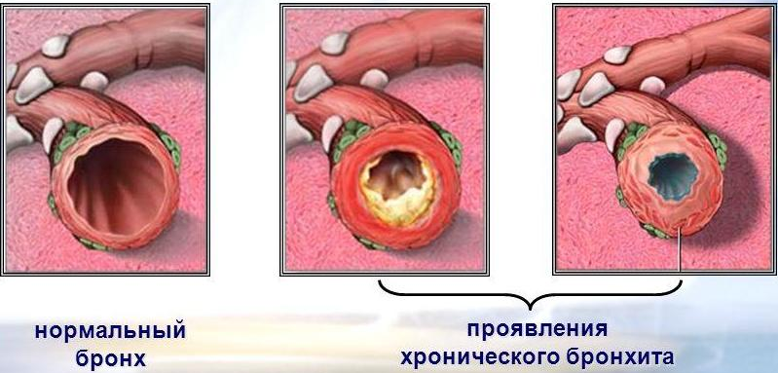
Патогенез
1. Гиперплазия эпителия и слизистых желез.
2. В результате гиперфункции секреторных желез увеличивается количество слизи (гиперкриния), возрастает ее вязкость, изменяется состав (дискриния).
2. Происходит замедление очищения бронхов.
3. Скопление секрета в просвете бронхиального дерева (мукостаз).
4. При наличии обострения воспалительного процесса отмечается гиперемия слизистых оболочек с наличием гнойного или слизисто-гнойного содержимого в просветах бронхов.
5. На поздних стадиях заболевания может развиваться атрофия слизистой оболочки.

Slide 21
Классификация бронхитов
В зависимости от характера воспаления различают
катаральный хронический бронхит
гнойный хронический бронхит.
По изменению функции внешнего дыхания выделяют
обструктивный бронхит
необструктивную форму заболевания.
По фазам процесса в течении хронического бронхита чередуются
обострения и ремиссии.

Slide 22
Клиническая картина хронического бронхита
Хронический бронхит возникает, как правило, у взрослых, после неоднократно перенесенных острых бронхитов, или при длительном раздражении бронхов (сигаретный дым, пыль, выхлопные газы). Симптомы хронического бронхита определяются активностью заболевания (обострение, ремиссия), характером (обструктивный, необструктивный), наличием осложнений.
Кашель обычно влажный, появляется в утренние часы, сопровождается выделением незначительного количества мокроты. Усиление кашля наблюдается в холодную, сырую погоду, а затихание - в сухое теплое время года.
Общее самочувствие пациентов при этом почти не изменяется, кашель для курильщиков становится привычным явлением. Хронический бронхит со временем прогрессирует, кашель усиливается, приобретает характер приступов, становится надсадным, непродуктивным.
Появляется жалобы на гнойную мокроту, недомогание, слабость, утомляемость, потливость по ночам. Присоединяется одышка при нагрузках, даже незначительных.
У пациентов с предрасположенностью к аллергии возникают явления бронхоспазма, свидетельствующие о развитии обструктивного синдрома, астматических проявлений.

Slide 23
Клиническая картина хронического бронхита
При пальпации голосовое дрожание не изменено либо равномерно снижено.
При перкуссии перкуторный звук в неосложненных случаях не изменен, при бронхиальной обструкции он имеет тимпанический оттенок. Об эмфиземе свидетельствуют коробочный перкуторный звук, низкое стояние диафрагмы, ограничение дыхательной экскурсии легких.
При аускультации дыхание может быть как усилено, так и ослаблено. Равномерное ослабление дыхания свидетельствует об эмфиземе легких. Для хронического бронхита характерны жесткое дыхание и сухие рассеянные хрипы. При появлении в бронхах влажного секрета выслушиваются влажные хрипы, калибр которых зависит от уровня поражения бронхиального дерева (крупно-, средне- и мелкокалиберные).

Slide 24
Клинические варианты течения хронического бронхита:
1. Хронический простой бронхит характеризуется сухим кашлем или с выделением мокроты до 20 мл в сутки. Одышка возникает лишь при значительной физической нагрузке.
2. Хронический гнойный бронхит - кашель в период обострения постоянный, с выделением слизисто-гнойной мокроты до 100 мл в сутки. Одышка появляется при выполнении обычной физической работы.
3. Хронический обструктивный бронхит характеризуется одышкой экспираторного характера, усиливающейся при обострении заболевания, физической нагрузке. Над легкими определяется коробочный перкуторный звук, сухие хрипы. Эмфизема легких становится постоянной. Выявляются признаки сердечной недостаточности (отеки, увеличение печени).

Slide 25
Дифференциальная диагностика
Дифференциальная диагностика хронического бронхита проводится с заболеваниями, сопровождающимися синдромом хронического кашля (кашель, продолжающийся более 8 нед.).
Тщательный сбор анамнеза, оценка клинических симптомов и данных физического обследования позволяет исключить серьезные, жизнеугрожающие заболевания.
Учитывая родственность факторов риска, близость патоморфологических изменений на уровне крупных дыхательных путей, и, как следствие этого, схожесть клинических проявлений (хронический продуктивный кашель), чаще всего перед практикующим врачом возникает необходимость в разграничении ХБ и ХОБЛ.

Slide 26
Дифференциальная диагностика
Бронхиальная астма | «Свистящее» дыхание, приступообразная одышка, удушье, вызываемые в т.ч. физической нагрузкой, вдыханием холодного воздуха
Туберкулез | Лихорадка, потеря веса, ночная потливость, кровохарканье
Рак легкого | Преклонный возраст, история табакокурения, потеря веса, кровохарканье
Метастатическая болезнь легких | Ранее диагностированное солидное злокачественное новообразование
Хроническая сердечная недостаточность | История сердечно-сосудистого заболевания, одышка, ортопноэ, периферические отеки
Хроническая обструктивная болезнь легких | История табакокурения (ИК ≥ 10 «пачка/лет»), хроническая продукция мокроты
Интерстициальное заболевание легких | Одышка, возможная экспозиция факторов внешней среды, звучная инспираторная крепитация

Slide 27
Хронический бронхит
Общий анализ крови (нейтрофильный лейкоцитоз, увеличение СОЭ)
Биохимический анализ крови (повышение уровня С-реактивного белка, сиаловой кислоты в сыворотке крови — основные показатели активности воспаления при бронхите.)
Общий анализ мокроты (большое количество нейтрофильных лейкоцитов, нередко находят клетки бронхиального эпителия, макрофаги, бактериальные клетки)
Бактериологическое исследование мокроты - выявляет различные виды инфекционных возбудителей и их чувствительность к антибактериальным средствам.
Диагностика

Slide 28
Диагностика
5. Бронхоскопия: выявляется катаральный, гнойный, гипертрофический, атрофический бронхиты.
6. Рентгенография легких - признаки хронического бронхита выявляются лишь у длительно болеющих. Характерны усиление и деформация легочного рисунка по петлисто-ячеистому типу, повышение прозрачности легочных полей, расширение теней корней легких. А также КТ и МРТ.
7. Исследование функции внешнего дыхания. Спирография и пикфлоуметрия – выявляют нарушения бронхиальной проходимости при хроническом обструктивном бронхите.
8. Обязательно проведение пульсоксиметрии и ЭКГ.

Slide 29
Принципы лечения
Немедикаментозная терапия
Отказ от курения:
Всем пациентам с ХБ рекомендуется отказ от курения для профилактики обострений и лучшего контроля за симптомами заболевания.
Медикаментозные средства
Муколитические препараты
• Рекомендуется пациентам с ХБ и продуктивным кашлем симптоматическая терапия муколитическими препаратами (амброксол, бромгексин, карбоцистеин, ацетилцистеин), принимаемыми в общепринятых дозах, с целью регресса заболевания а также уменьшению частоты повторных обострений.

Slide 30
Принципы медикаментозного лечения
Противокашлевые препараты
• Рекомендуется прием противокашлевых препаратов центрального действия (декстрометорфан) для снижения выраженности и частоты кашлевых пароксизмов у пациентов с ХБ.
Бронходилататоры
• Пациентам со стабильным течением ХБ рекомендован прием бронходилататоров (бета2-агонисты (индакатерол: Рекомендуемая доза составляет 150 мкг 1 раз/сут. Ингаляция в дозе 300 мкг 1 раз/сут может обеспечить дополнительный клинический эффект, например, у больных с тяжелой формой ХОБЛ. Максимальная доза: 300 мкг 1 раз/сут.) , холиноблокаторы (ипратропиум бромид)), для облегчения кашля.
Глюкокортикостероиды
• Не рекомендуется назначение пациентам со стабильным течением ХБ кортикостероидов системного действия для рутинной практики

Slide 31
Тактика ведения пациентов, показания к оказанию специализированной
медицинской помощи в стационарных условиях
Неосложнённые формы острого бронхита
Лечение неосложнённых форм острого бронхита проводится амбулаторно. Пациентам необходимо знать "красные флаги", т. е. симптомы, при появлении которых нужно срочно обратиться к врачу.
Госпитализация при бронхите потребуется в следующих случаях:
Высокая температура, боли в груди или головные боли нарастают после 2-3 дней лечения.
Возникают проблемы с дыханием, такие как хрипы или одышка.
Кашель с отделением крови. Кровь может быть ярко-красной, но мокрота может быть тёмного или ржавого цвета.
Выраженная слабость, вялость.
Кашель длится дольше 3-4 недель.
Малый возраст ребёнка и социальные показания (семья по каким-либо причинам не может ухаживать за ребёнком дома).
Наличие сопутствующих серьёзных заболеваний (врождённые пороки развития лёгких, сердца, сахарный диабет, бронхиальная астма).

Slide 32
Осложнения
Переход в хроническую форму
Бронхопневмония
Пневмонии
Дыхательная недостаточность
Бронхиальная астма
Бронхообструкция
Эмфизема легких
Бронхоэктазы
Сердечно-легочная недостаточность

Slide 33
Исход
Острый бронхит в неосложненной форме длится около двух недель и заканчивается полным выздоровлением.
В случае сопутствующих хронических заболеваний сердечно-сосудистой системы наблюдается затяжное течение заболевания (месяц и более).
Хроническая форма бронхита имеет длительное течение, смену периодов обострений и ремиссий.

Slide 34
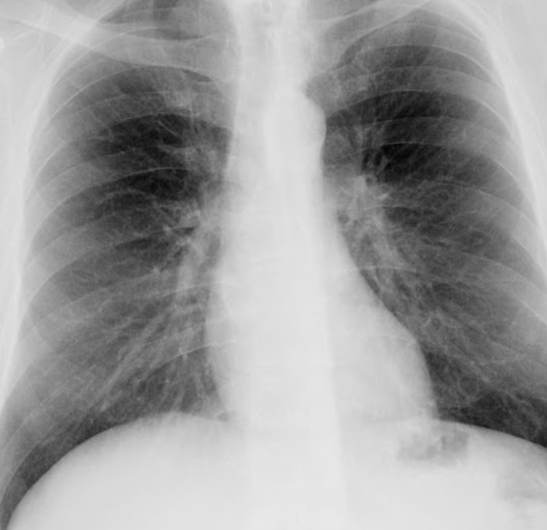
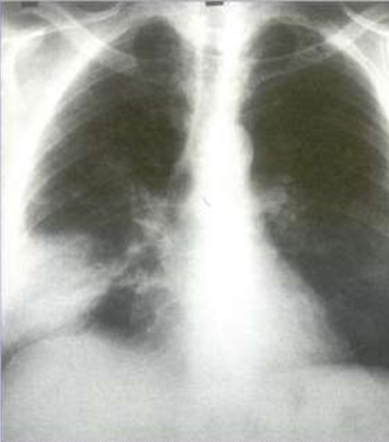
Рис: Острый бронхит
Рис: Пневмония нижней доли правого легкого

Slide 35
На практику:
Составление схем индивидуальных планов обследования пациентов с заболеваниями органов дыхания: острый и хронический бронхиты, ХОБЛ, бронхиальная астма, эмфизема легких.
Решение клинических задач и интерпретация результатов лабораторных и инструментальных методов исследования.
Алгоритмы применения пикфлоуметра, ингалятора, спейсера, небулайзера, пульсоксиметра.
Алгоритмы исследования функции внешнего дыхания, интерпретация результатов.
Выписка рецептов; выполнение лечебных манипуляций (парентеральное и ингаляторное введение лекарственных препаратов);определение тактики ведения пациентов, показания к оказанию специализированной медицинской помощи в стационарных условиях; определение плана ухода за пациентами; оценка эффективности лечения по результатам наблюдения за пациентами; прогноз развития заболевания.

